Slide 1


Slide 3
مقایسه درصد خطرسنجی قلبی عروقی انجام شده به تفکیک مراکز سلامت از سال 95 تا پایان فصل بهار سال 1404 در شهرستان خمینی شهر

Slide 5
مقایسه درصد شیوع پره دیابت به تفکیک مراکز سلامت از سال 95 تا فصل بهار سال 1404 در شهرستان خمینی شهر

Slide 7
مقایسه درصد مراقبت پره دیابت به تفکیک مراکز سلامت فصل بهار سال 1404 در شهرستان خمینی شهر

Slide 9
مقایسه درصد فشارخون بالای شناسایی شده به نسبت خطرسنجی انجام شده به تفکیک مراکز سلامت از سال 95 تا پایان فصل بهار سال 1404 در شهرستان خمینی شهر

Slide 11
مقایسه درصد مراقبت فشارخون بالای پزشک به تفکیک مراکز سلامت فصل بهار سال 1404 در شهرستان خمینی شهر

Slide 13
مقایسه درصد مراقبت فشارخون بالای غیرپزشک به تفکیک مراکز سلامت پایان فصل بهار سال 1404 در شهرستان خمینی شهر

Slide 14
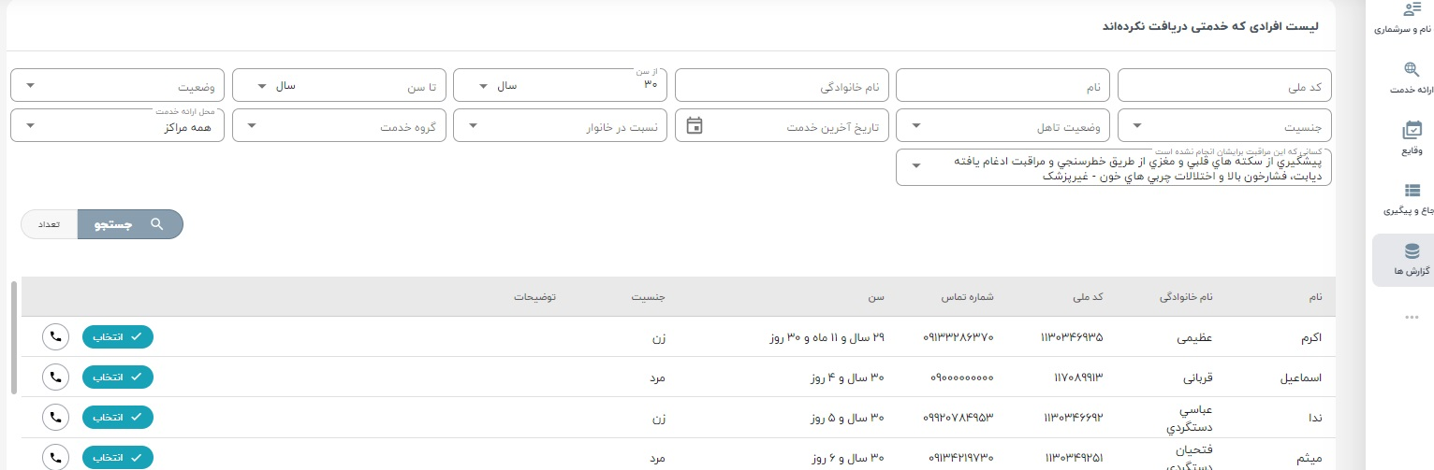
لیست افرادی که تاکنون خطرسنجی نشده اند

Slide 15
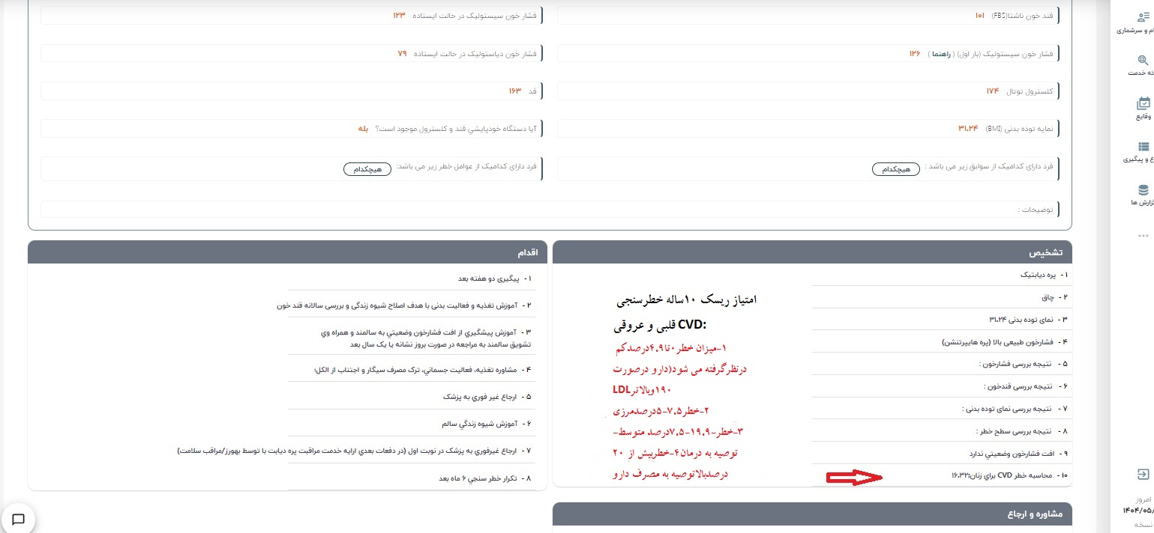
طبقه بندی خطرسنجی

Slide 16
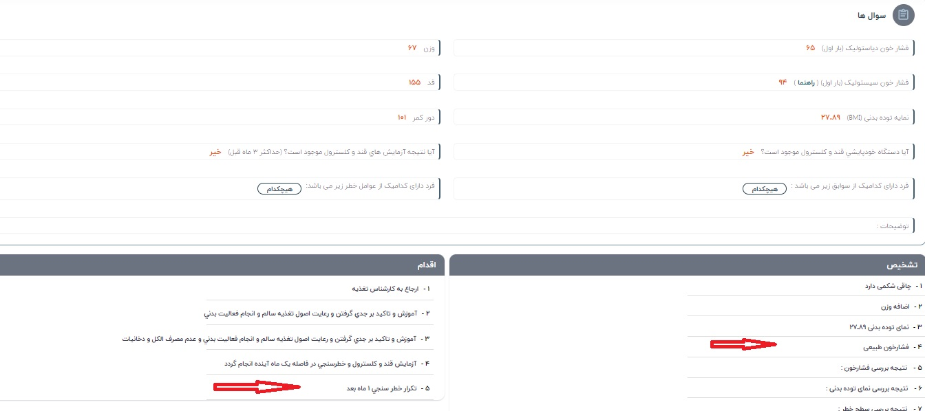
انجام خطرسنجی بدون آزمایش

Slide 17
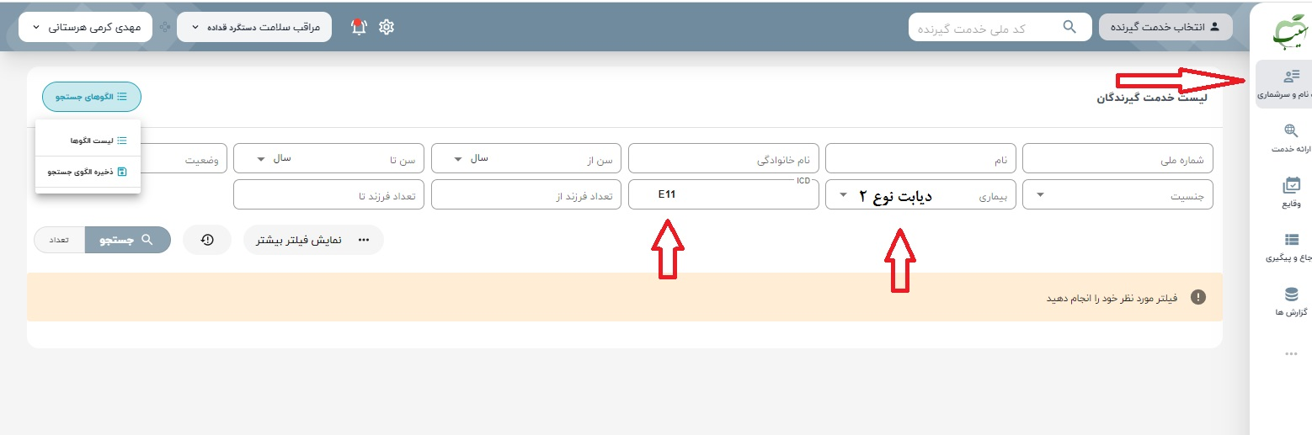
ساخت گزارش بیماری ها

Slide 18
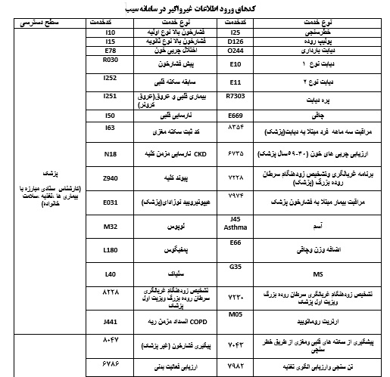

Slide 19
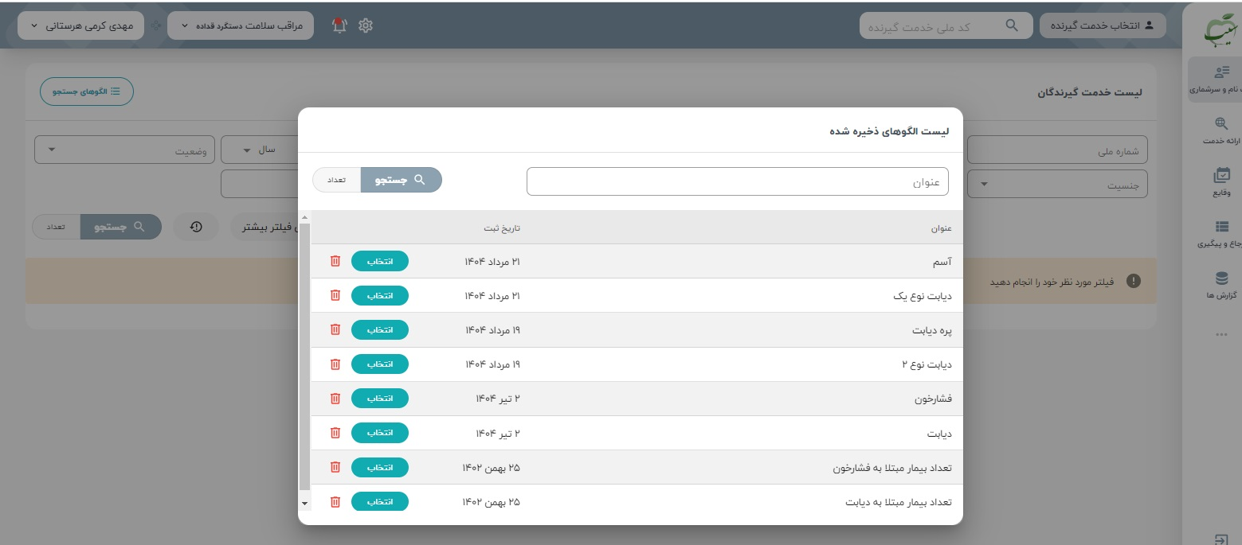
لیست الگوهای ذخیره شده در بیماران

Slide 20
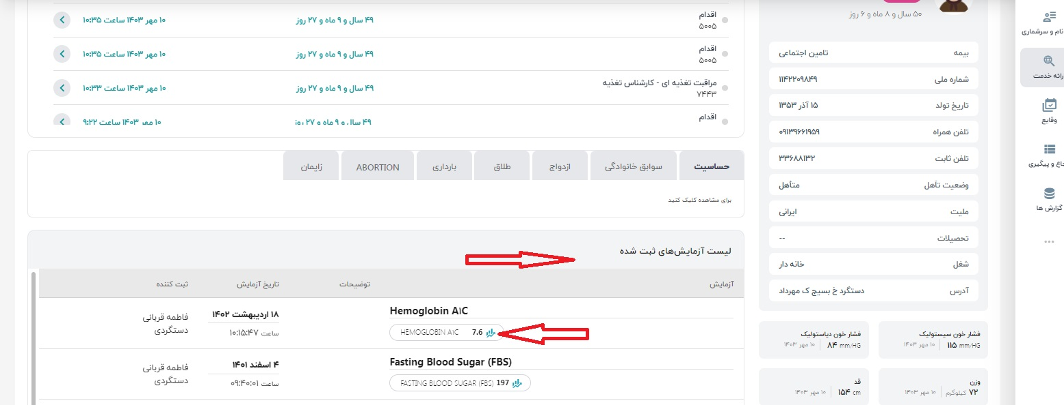
بررسی ثبت آزمایش درخلاصه پرونده

Slide 21
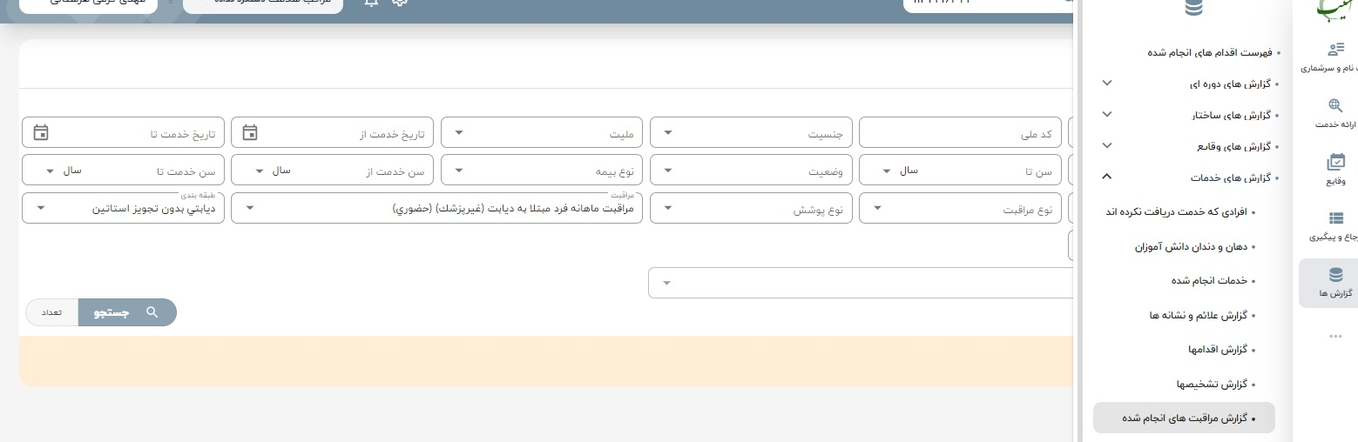
گزارش طبقه بندی خدمات ارائه شده در بیماران

Slide 22
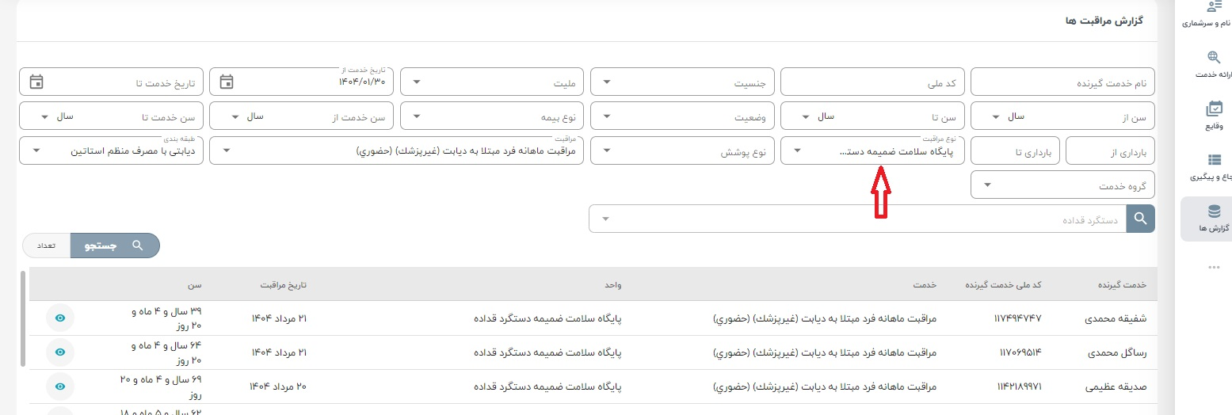
جستجوی طبقه بندی در بیماران

Slide 23
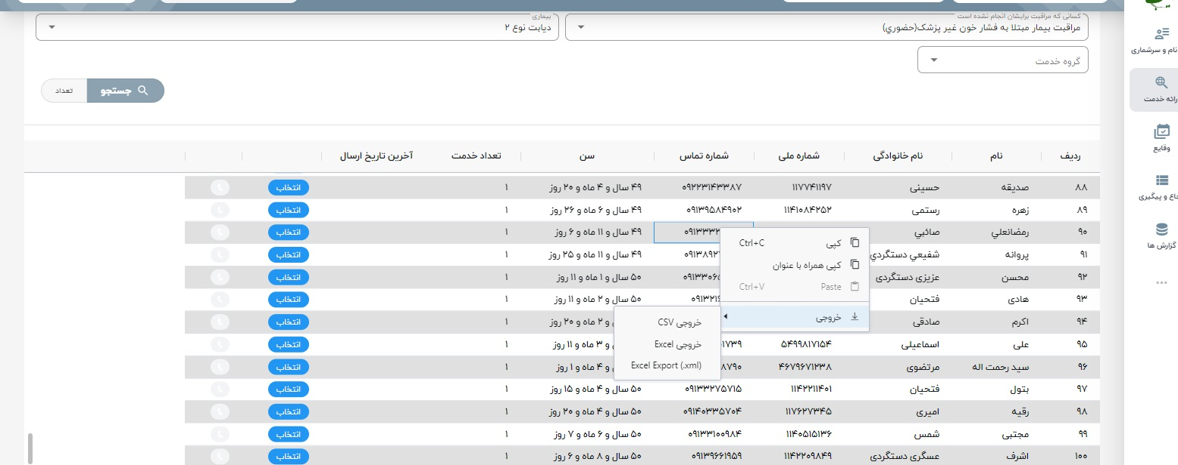
گزارش خروجی اکسل در بیماران

Slide 24
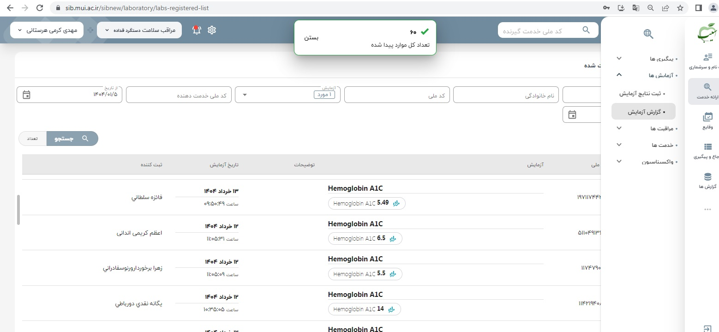
ثبت آزمایش A1Cتوسط پزشک

Slide 25
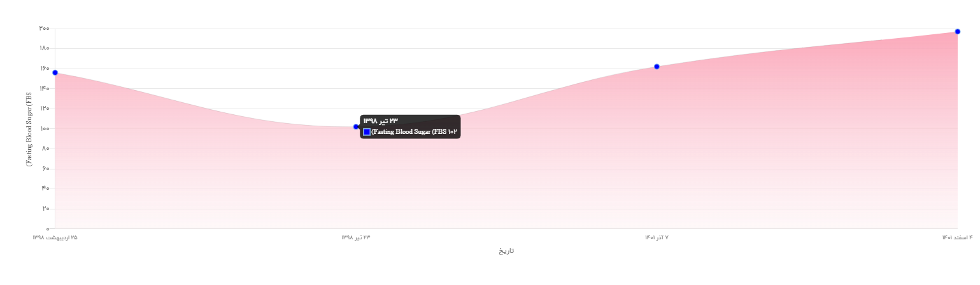
بررسی نمودار تعداد آزمایش ثیت شده در بیماران

Slide 26
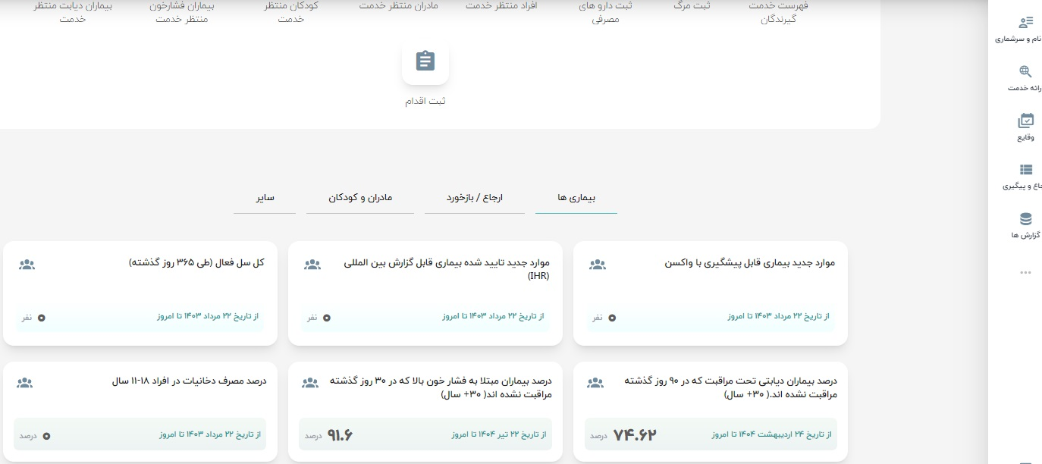
بیماران مبتلا به دیابت وفشارخون که اخیرا مراقبت نشده اند

Slide 27
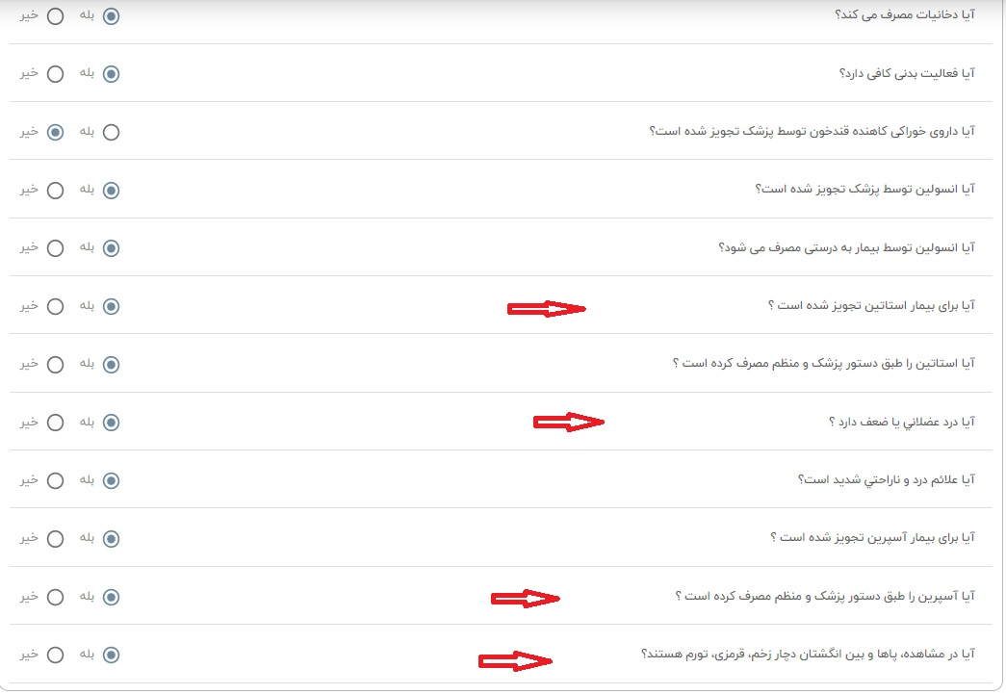
انجام مراقبت در بیماران مبتلا به دیابت

Slide 28
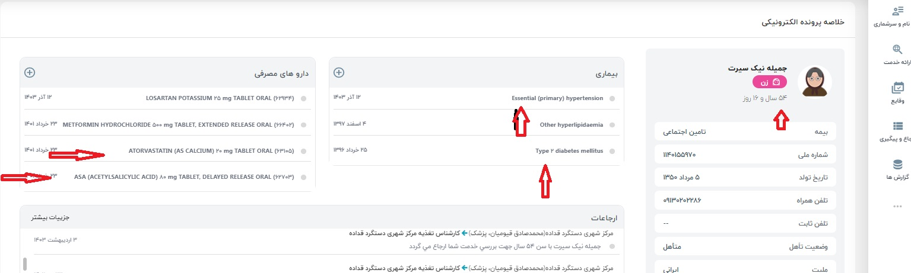
بررسی ثبت دارو بیماری و آزمایش در بیماران

Slide 29
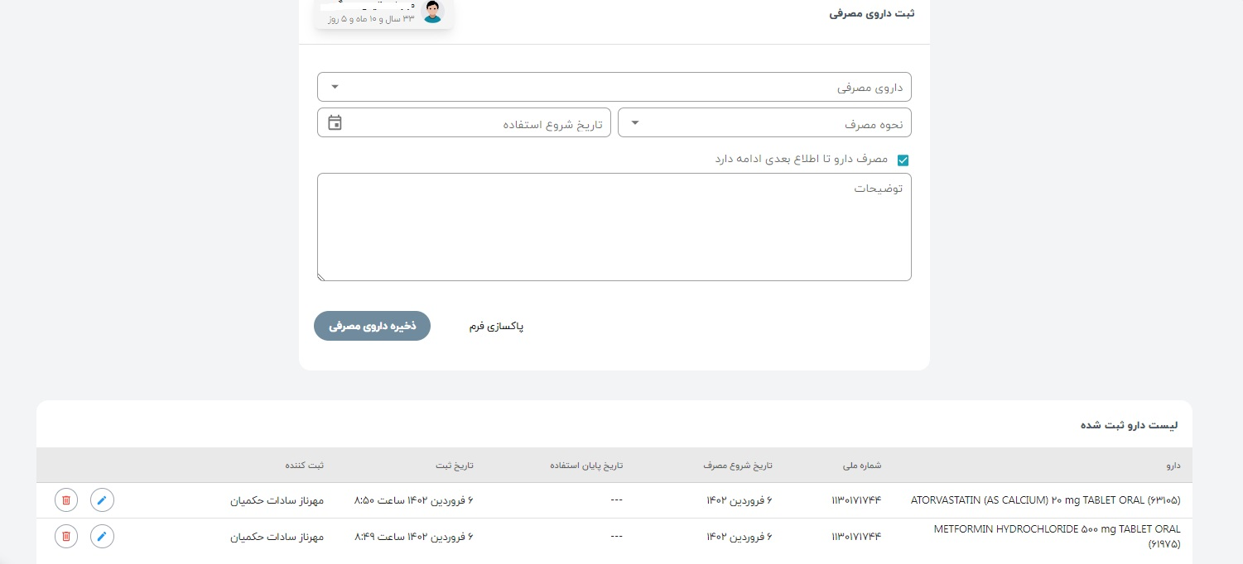
ثبت داروهای مصرفی در بیماران

Slide 30
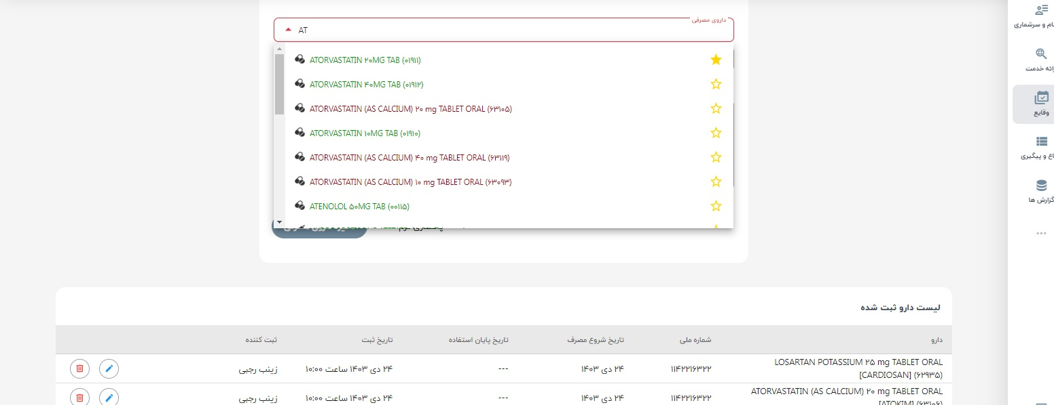
انتخاب دارو جهت ثبت دارو در بیماران

Slide 31
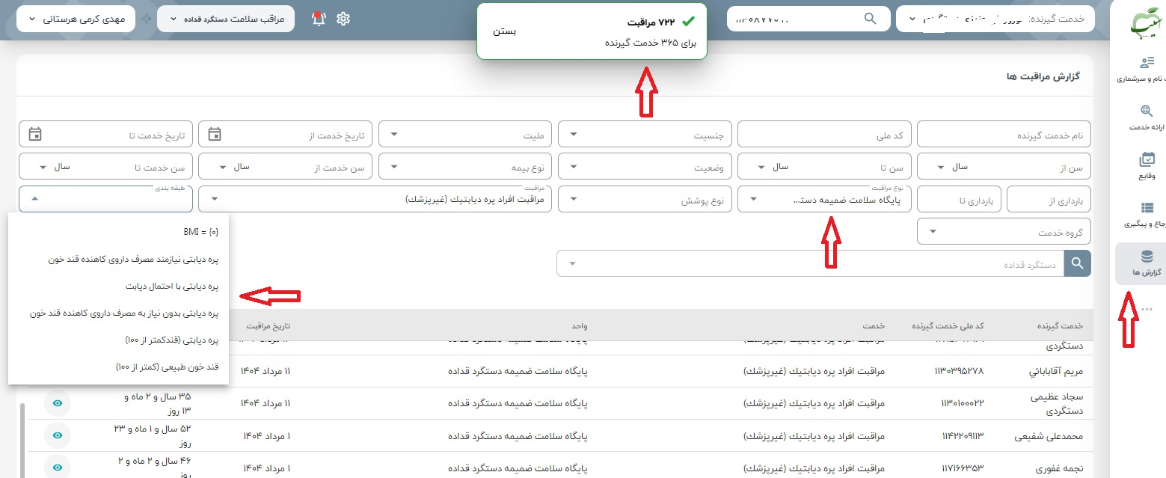
ساخت گزارش جهت افراد مبتلا به پره دیابت

Slide 32
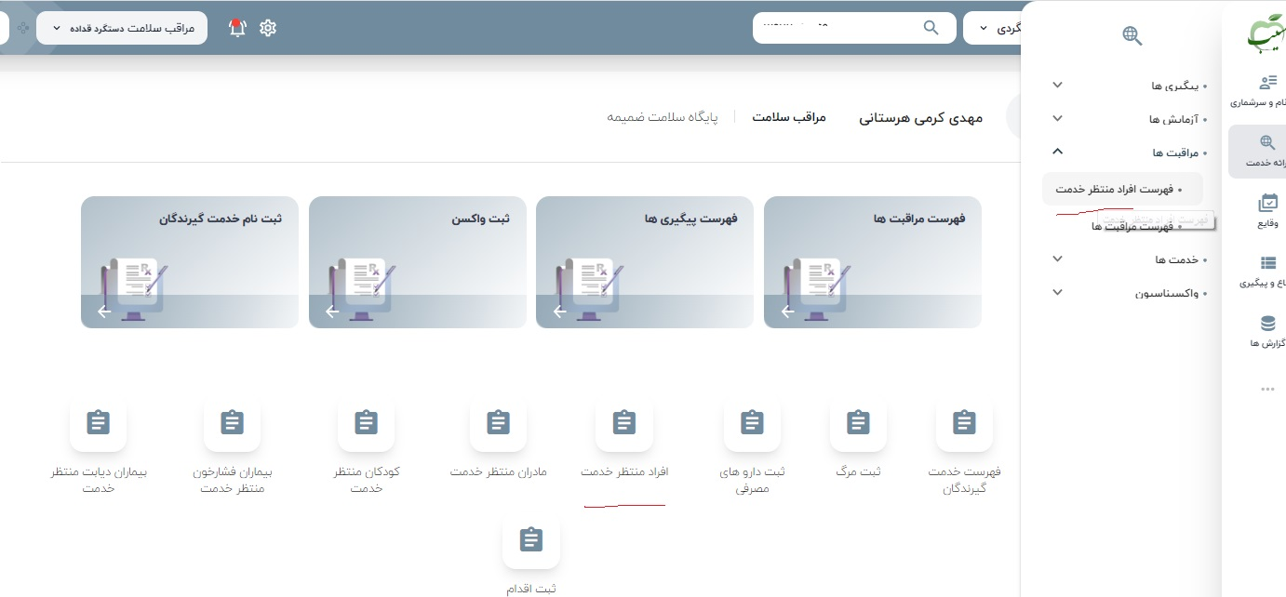
افراد منتظرخدمت

Slide 33
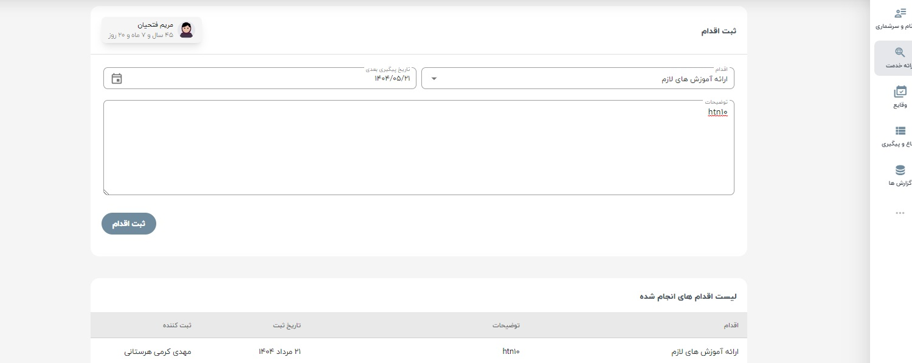
ثبت آموزش در اقدام

Slide 35
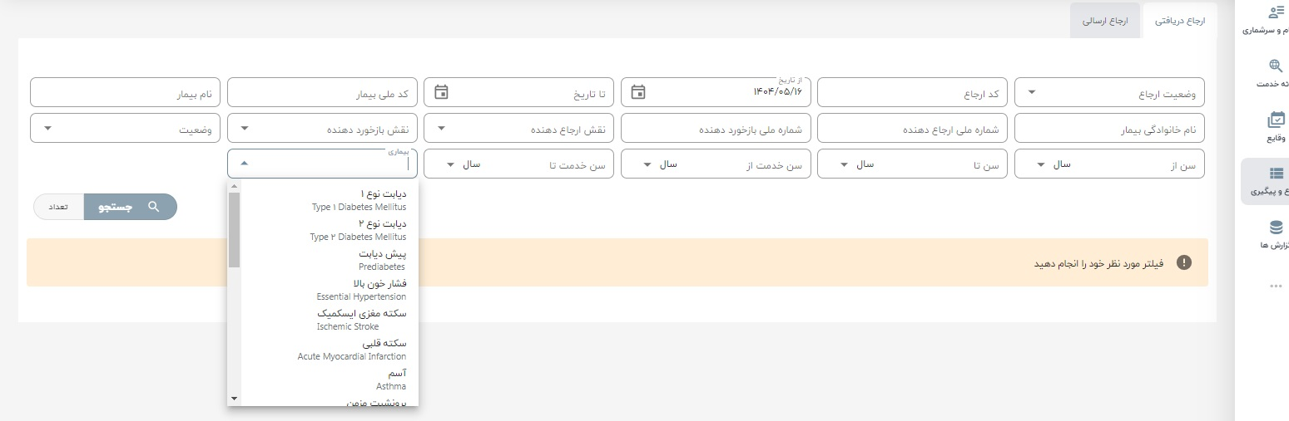
تعداد ارجاع انجام شده بیماران در یک بازده زمانی

Slide 36
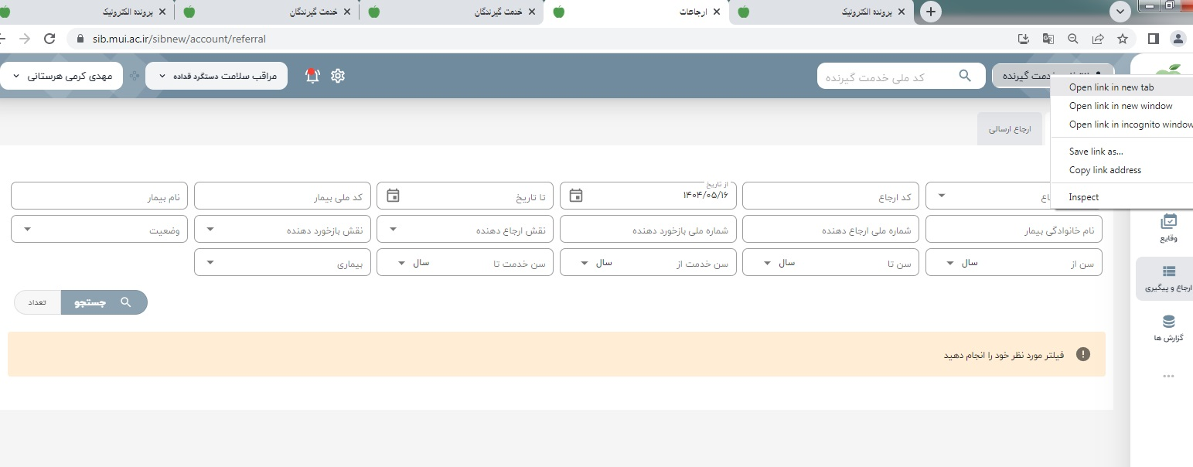
انتخاب یک صفحه جدید بدون خروج از سامانه سیب

Slide 37
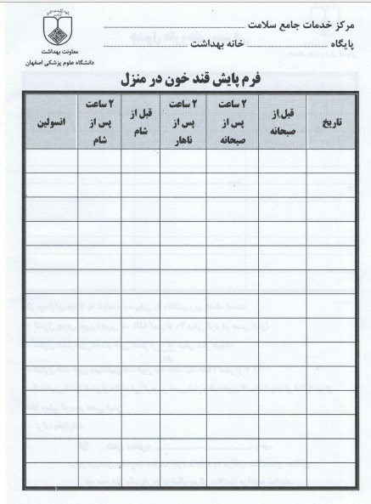
فرم خود پایشی در بیماران مبتلا به دیابت

Slide 38
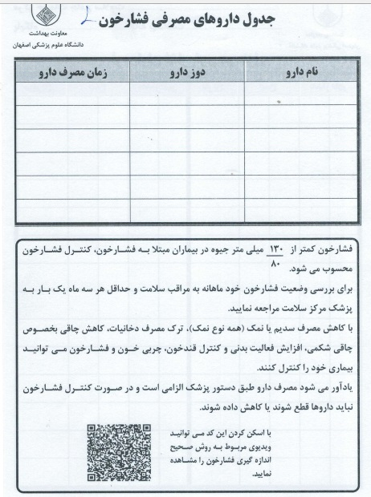
فرم خود پایشی در بیماران مبتلا به فشارخون بالا
این کد د رپوستر دیابت نیز وجود دارد

Slide 39
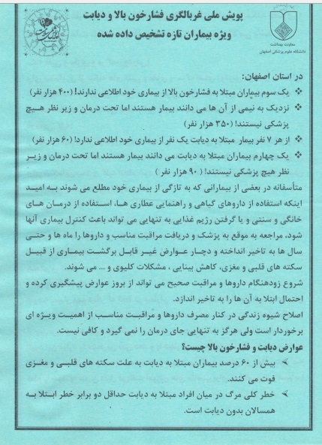
تراکت آموزشی دیابت و فشارخون جهت عموم (صورتی)تازه تشخیص داده شده (سبز)و بیماران مبتلا (زرد)

Slide 40
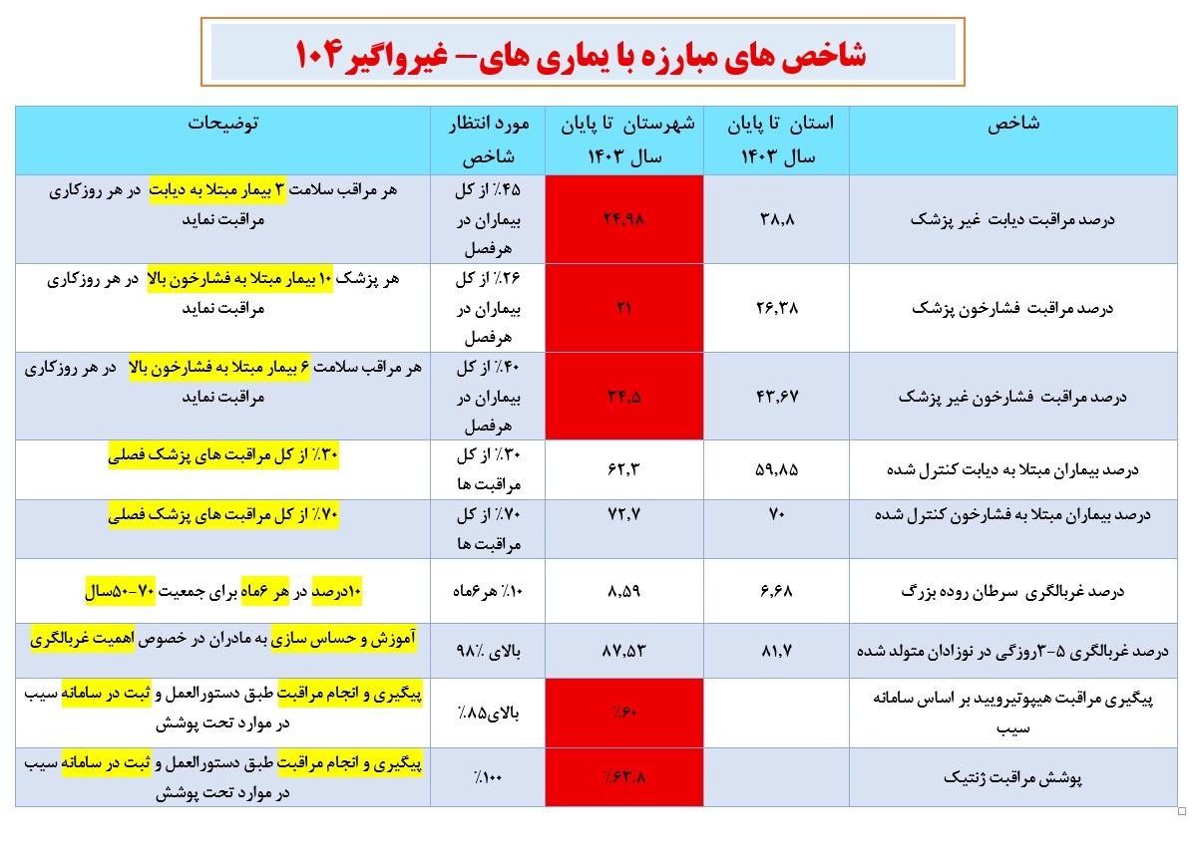

Slide 42


